Slide 1




06
09
AL
2024
Ciudad de Guatemala
MAYO
EL ROL DEL MECANISMO DE AJUSTE EN FRONTERA DEL CARBONO (CBAM) EN LA RUTA DE LA NEUTRALIDAD CLIMATICA DEL SECTOR CEMENTERO EUROPEO AL 2050
Aniceto Zaragoza Ramírez
Director General Oficemen

Slide 2




ANTECEDENTES
En el reto global de la lucha contra el cambio climático existen diferentes perspectivas, según regiones del mundo, que básicamente se diferencian en el reparto del esfuerzo y en el tiempo de adaptación.
Europa ha apostado claramente por ejercer el liderazgo en esta transición, no solo por convencimiento moral y medioambiental, sino porque lo concibe como una oportunidad para mejorar su autonomía estratégica y para abrir nuevas líneas de innovación y desarrollo.
Pero de momento, lo que es más visible es el imparable aumento de los costes, provocados por la escasez de derechos de emisión (valores entre 80 y 100 euros por tonelada); la obligada transformación energética y las consecuencias de la crisis internacional provocada por la COVID 19 y la guerra de Ucrania.

Slide 3
EL PRESENTE
Aunque los precios de los derechos de emisión empiezan a acercarse a los umbrales económicos de cambio tecnológico…
… por ahora, la desproporción de costes entre las diferentes áreas del mundo pone en riesgo esta transición ya que es mucho más económico importar que producir localmente (con una huella mucho menor).
Por otro lado, la UE quiere acelerar la reducción de emisiones, algo que vincula directamente a la eliminación de derechos gratuitos y a su sólido apoyo a la innovación industrial.
Si esta situación se prolonga en el tiempo, algunas industrias europeas desaparecerían por imposibilidad de competir, al tiempo que aumentarían las emisiones globales ( en nuestro caso, básicamente por peor eficiencia en la producción de clinker y por el transporte internacional).

Slide 4
LA RESPUESTA
La respuesta de la UE a este dilema es el mecanismo del CBAM (en inglés) o MAFC (en español):
“ se deben igualar las condiciones de competencia de manera progresiva y todos los actores económicos tendrán que pagar por su huella de carbono (alcance 1 y 2)”, al tiempo que el transporte se incorpora a la Directiva de Derechos de Emisión (lo que significa que también pagarán costes de co2 los fletes de las mercancías).
Este entorno de reequilibrio otorgará seguridad jurídica al cambio tecnológico y al extraordinario esfuerzo inversor asociado, que además será apoyado por el Fondo de Innovación de la UE que se alimenta de los derechos de CO2 vendidos –que en el medio plazo serán la mayoría-.

Slide 5

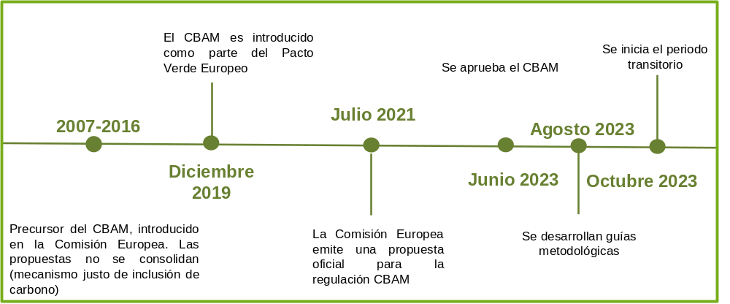

El CBAM tiene historia

Slide 6
EL DISEÑO DEL MECANISMO
En principio solo se aplicará a algunos sectores específicos claramente sensibles a la deslocalización industrial : acero, cemento, aluminio, fertilizantes, electricidad e hidrógeno.
Se tendrán en cuenta para fijar los certificados que sean necesarios comprar, los pagos realizados por motivos similares en el país de origen o aquellos que estén incorporados al sistema ETS europeo.
Se calculará también las emisiones asociadas al consumo eléctrico.
Los certificados a comprar se calcularán como las emisiones netas a pagar (descontando las que reciben los productores europeos y las pagadas en origen) por el número de toneladas de producto y el precio del derecho europeo (en media semanal).
El mecanismo tiene un periodo de pruebas que va desde octubre de 2023 a diciembre de 2025; un inicio eficaz a partir de enero de 2026 y una plena implementación en 2034.

Slide 7
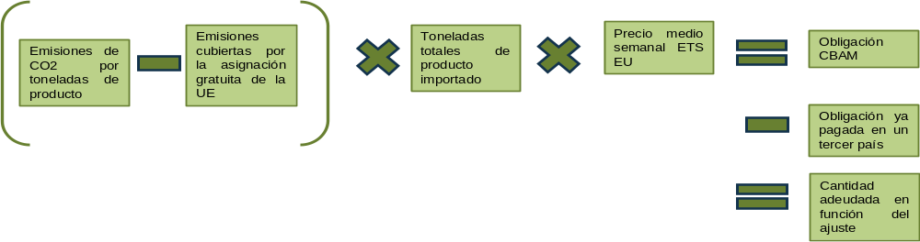
Cálculo del Ajuste

Slide 8

El proceso de reducción de derechos gratuitos para el sector Cementero
EL PROCESO DE REDUCCIÓN DE DERECHOS
GRATUITOS PARA EL SECTOR CEMENTERO
2026 | 2,5%
2027 | 5%
2028 | 10%
2029 | 22,5%
2030 | 48,5%
2031 | 61%
2032 | 73,5%
2033 | 86%
2034 | 100%
% emisiones sujetas a cargo
Los cargos del CBAM se introducirán gradualmente a lo largo de un período de nueve años, comenzando en 2026 y terminando en 2034. Paralelamente, la asignación gratuita de derechos de emisión en el marco del régimen de la UE Se eliminará progresivamente, sometiendo a los productores de la UE a los mismos cargos que a los importadores en el marco del CBAM.
Mientras todavía se asignen derechos de emisión gratuitos en la UE, el número de certificados CBAM que los importadores deben entregar se reducirá para reflejar el número de dichas asignaciones que aún se otorgan.
Por ahora, hasta 2026, los importadores solo deben cumplir con los requisitos de presentación de informes.

Slide 9
PERIODO TRANSITORIO
Se deben enviar informes trimestrales por el importador (empresa europea) en el primer mes siguiente al periodo de reporte.
Se han sufrido retrasos
Se ha descubierto que una parte de las importaciones son fabricantes europeos
Se debe incluir información sobre las plantas de origen (consumo eléctrico) y huella de carbono embebido.
Hay tres métodos de reporte : cálculos específicos, mediciones en continuo o equivalencias con terceros países.
Se pueden usar datos por defecto para las emisiones indirectas (p.e. media país) durante el periodo transitorio.

Slide 10
DEBILIDADES DEL SISTEMA
¿Cómo afrontar las exportaciones?
Europa es la primera región exportadora del mundo y este mecanismo podría ser recurrido frente a la OMC y por ello no quieren dar derechos gratuitos (limitados) a las exportaciones. La realidad: no quieren dar la imagen de que “se es más exigente para Europa que para el resto del mundo”.
La deslocalización de las instalaciones exportadoras para mercados fuera de la UE es ya una realidad y seguramente el proceso se acelerará en los próximos años. En algunos casos esperan compensarlo con las ganancias de cuota en el mercado interior.
La UE ha fijado una fecha de revisión de la situación, aunque a demasiado largo plazo (2030).

Slide 11
DEBILIDADES DEL SISTEMA
2) ¿Cómo asegurar que no se produce una elusión del pago?
El comercio internacional puede adaptarse al mecanismo, abandonando productos afectados y optando por otros que no lo están (por ejemplo, comercio de morteros en lugar de cementos).
El listado de productos afectados puede ser objeto de revisión si se detectan cambios en los patrones de comercio (¿rapidez de la actuación?).
El sistema de certificados puede ser difícil de controlar en ciertas zonas de origen o en “todas” las aduanas de la UE (superada una aduana ya se puede comercializar libremente en todo el territorio comunitario).

Slide 12
DEBILIDADES DEL SISTEMA
3) ¿Cómo asegurar que no aumentan las acciones de dumping?
El dumping internacional es combatido, además de con acciones legales, con acciones comerciales. Con el mecanismo propuesto las acciones de dumping solo pueden recibir respuesta legal, que además de lentas, serán difíciles una vez abonados los derechos en frontera.
Esto puede dar lugar a un escenario de aumento de la presión en el mercado comunitario que ponga en riesgo la transformación tecnológica.

Slide 13
¿QUÉ SE ESTÁ HACIENDO
A NIVEL EUROPEO Y NACIONAL?
Cembureau participa en el diseño europeo del mecanismo, pero muchos riesgos derivan de la implementación (“el diablo está en los detalles”).
Oficemen ha sido pionero en establecer un acuerdo marco nacional con ADUANAS. Dicho acuerdo incluye:
                Un canal protegido de comunicación bilateral (que incluye a las empresas) para detectar conductas ilícitas.
                Una colaboración en materia técnica, y básicamente en:
                La mejora de la codificación estadística (por ahora, todos los cementos grises están bajo el mismo código, aunque se huella puede fluctuar de 1 a casi 19);
                En la información previa al desembarque;
                En la revisión de los medios técnicos existentes; en el establecimiento de protocolos de inspección al menos durante un tiempo (“semáforo rojo”) y
                En el establecimiento del control estadísticos de productos relacionados para detectar cambios en los patrones de comercio.
                Una colaboración en materia de formación sobre el cemento y productos relacionados.

Slide 14
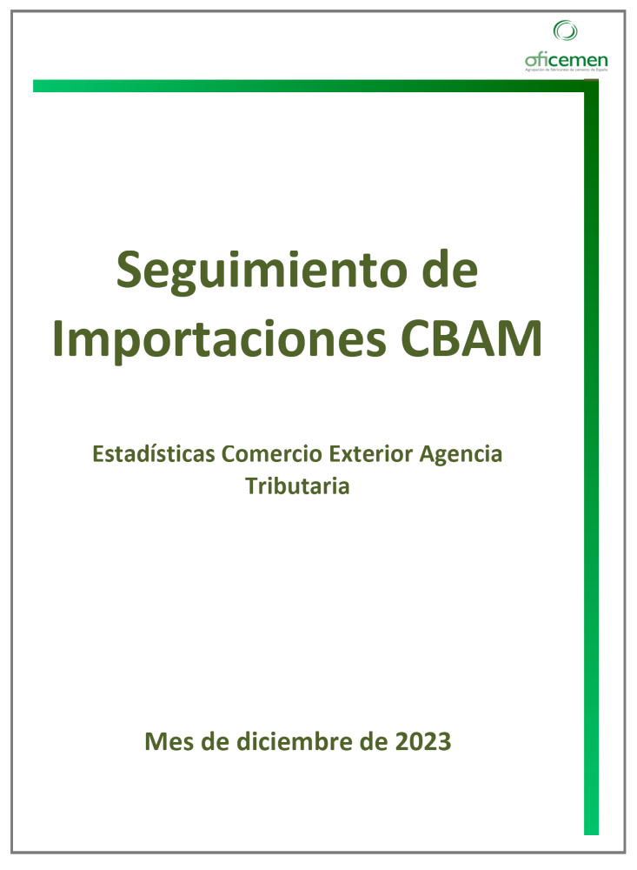
ESTADÍSTICA CBAM

Slide 15
CONCLUSIONES
La apuesta por el CBAM es una apuesta por el reequilibrio de las condiciones de competencia por motivos medioambientales y específicamente de cambio climático, pero muchos países fuera de la UE se han manifestado en contra (USA, India, China, Rusia,…)
Probablemente los riesgos de implementación se han subestimado (una información con fines estadísticos se debe convertir en información “fiscal”).
Si el sistema funciona correctamente, la transformación del sector europeo alineándose con la senda de la neutralidad climática se verá acelerada.
Las conclusiones de los estudios realizados sobre el impacto en el mercado de la construcción europeo parecen asegurar que serán muy limitados ( además de que los productos competitivos vivirán una situación similar).
La nueva Comisión Europea decidirá si revisa el mecanismo con nuevos criterios.

Slide 16
06
09
AL
2024
Ciudad de Guatemala
MAYO

